Slide 1
Polimorfisme
Pemrograman Berorientasi Obyek

Slide 2
Topik
Overriding
Overloading
Constructor overloading
Polymorphism
Virtual Method Invocation
Polymorphic arguments
Operator instanceof
Casting & Convertion Objects

Slide 3
Overriding
Subclass yang berusaha memodifikasi tingkah laku yang diwarisi dari superclass.
Tujuan: subclass memiliki tingkah laku yang lebih spesifik.
Dilakukan dengan cara mendeklarasikan kembali method milik parent class di subclass.

Slide 4
Overriding
Deklarasi method pada subclass harus sama dengan yang terdapat di super class. Kesamaan pada:
Nama
Return type
Daftar parameter (jumlah, tipe, dan urutan)
Method pada parent class disebut overriden method
Method pada subclass disebut overriding method.

Slide 5
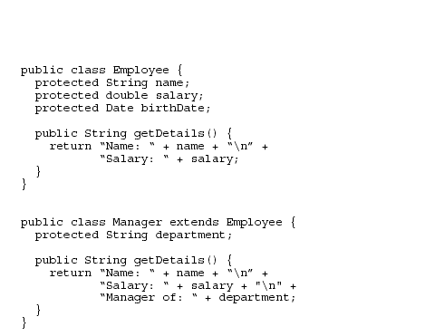
Contoh Overriding

Slide 6
Contoh Overriding
public class Animal {
public void SetVoice() { System.out.println(“Blesepblesep”);
}
}
public class Dog extends Animal {
public void SetVoice() {
System.out.println(“Hug hug”);
}
}

Slide 7
Aturan Overriding
Mode akses overriding method harus sama atau lebih luas dari pada overriden method.
Subclass hanya boleh meng-override method superclass satu kali saja, tidak boleh ada lebih dari satu method pada kelas yang sama persis.

Slide 8
Overloading
Menuliskan kembali method dengan nama yang sama pada suatu class.
Tujuan : memudahkan penggunaan/pemanggilan method dengan fungsionalitas yang mirip.

Slide 9
Aturan Pendeklarasian Method Overloading
Nama method harus sama
Daftar parameter harus berbeda
Return type boleh sama, juga boleh berbeda

Slide 10
Daftar Parameter Pada Overloading
Perbedaan daftar parameter bukan hanya terjadi pada perbedaan banyaknya parameter, tetapi juga urutan dari parameter tersebut.
Misalnya saja dua buah parameter berikut ini :
function_member(int x, String n)
function_member(String n, int x)
Dua parameter tersebut juga dianggap berbeda daftar parameternya.

Slide 11
Daftar Parameter Pada Overloading
Daftar parameter tidak terkait dengan penamaan variabel yang ada dalam parameter.
Misalnya saja 2 daftar parameter berikut :
function_member(int x)
function_member(int y)
Dua daftar parameter diatas dianggap sama karena yang berbeda hanya penamaan variabel parameternya saja.

Slide 12

Contoh Overloading

Slide 13
Contoh
public class Bentuk {
…
public void Gambar(int t1) {
…
}
public void Gambar(int t1, int t2) {
…
}
public void Gambar(int t1, int t2, int t3) {
…
}
public void Gambar(int t1, int t2, int t3, int t4) {
…
}
}

Slide 14
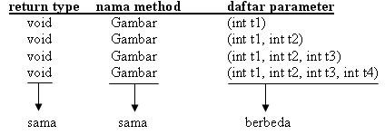

Slide 15
Overloading juga bisa terjadi antara parent class dengan subclass-nya jika memenuhi ketiga syarat overload.
Misalnya saja dari class Bentuk pada contoh sebelumnya kita turunkan sebuah class baru yang bernama WarnaiBentuk.

Slide 16
public class WarnaiBentuk extends Bentuk {
public void Gambar(String warna, int t1, int t2, int3) {
…
}
public void Gambar(String warna, int t1, int t2, int3, int t4) {
…
}
…
}

Slide 17
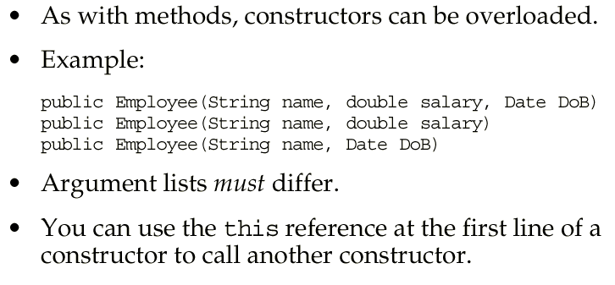
Constructor Overloading

Slide 18
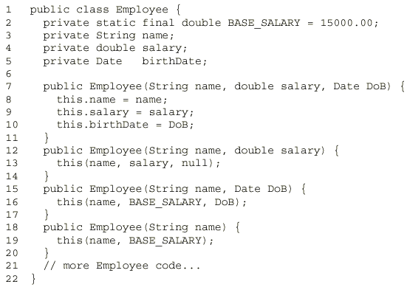
Constructor Overloading

Slide 19
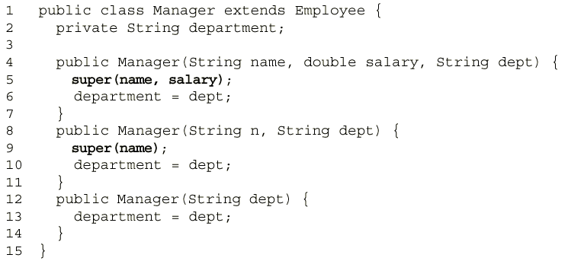
Memanggil parent class constructor

Slide 20
Polimorfisme
Polimorfisme adalah kemampuan untuk mempunyai beberapa bentuk yang berbeda.

Slide 21
Misal: Manager adalah Employee
public class Employee {
public String nama;
public String gaji;
void infoNama(){
System.out.println(“Nama” + nama);
}
}
public class Manajer extends Employee {
public String departemen;
}

Slide 22
Contoh
Employee emp = new Manager();
Reference variabel dari emp adalah Employee.
Bentuk emp adalah Manager.

Slide 23
Polymorphism: ingat !!
Satu obyek hanya boleh mempunyai satu bentuk saja.
Yaitu bentuk yang diberikan ketika obyek dibuat.
Reference variabel bisa menunjuk ke bentuk yang berbeda.

Slide 24
Virtual Method Invocation
Virtual method invocation merupakan suatu hal yang sangat penting dalam konsep polimorfisme.
Syarat terjadinya VMI adalah sebelumnya sudah terjadi polymorphism.
Pada saat obyek yang sudah dibuat tersebut memanggil overridden method pada parent class, kompiler Java akan melakukan invocation (pemanggilan) terhadap overriding method pada subclass, dimana yang seharusnya dipanggil adalah overridden.

Slide 25
Contoh Virtual Method Invocation
class Employee{}
class Manager extends Employee{}
…
Employee emp = new Manager();
emp.getDetails();

Slide 26
Virtual Method Invocation
Yang terjadi pada contoh:
Obyek e mempunyai behavior yang sesuai dengan runtime type bukan compile type.
Ketika compile time e adalah Employee.
Ketika runtime e adalah Manager.
Jadi :
emp hanya bisa mengakses variabel milik Employee.
emp hanya bisa mengakses method milik Manager

Slide 27
Virtual Method Invocation
Bagaimana dengan konstruktor yang dijalankan?
Pada pembentukan
Employee e = new Manager();
Pertama kali akan menjalankan konstruktor Manager, ketika ketemu super() maka akan menjalankan konstruktor Employee (superclass), setelah semua statement dieksekusi baru kemudian menjalankan konstruktor Manager (subclass).

Slide 28
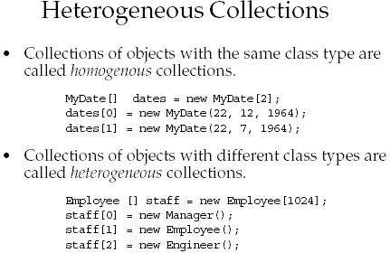

Slide 29
Polymorphic Arguments
Polymorphic arguments adalah tipe data suatu argumen pada suatu method yang bisa menerima suatu nilai yang bertipe subclass-nya.

Slide 30
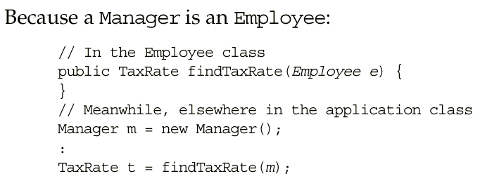
Polymorphic Arguments

Slide 31
class Pegawai {
…
}
class Manajer extends Pegawai {
…
}
public class Tes {
public static void Proses(Pegawai peg) {
…
}
public static void main(String args[]) {
Manajer man = new Manajer();
Proses(man);
}
}

Slide 32
Operator instanceof
Pernyataan instanceof sangat berguna untuk mengetahui tipe asal dari suatu polymorphic arguments

Slide 33
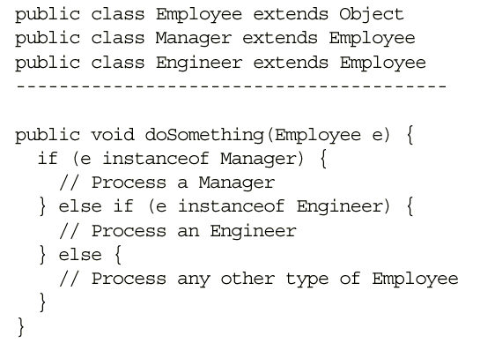
Operator instanceof

Slide 34
…
class Kurir extends Pegawai {
…
}
public class Tes {
public static void Proses(Pegawai peg) {
if (peg instanceof Manajer) {
… lakukan tugas-tugas manajer…
} else if (peg instanceof Kurir) {
… lakukan tugas-tugas kurir…
} else {
… lakukan tugas-tugas lainnya…
}
}
public static void main(String args[]) {
Manajer man = new Manajer();
Kurir kur = new Kurir();
Proses(man);
Proses(kur);
}
}

Slide 35
Casting object
Seringkali pemakaian instanceof diikuti dengan casting object dari tipe parameter ke tipe asal.

Slide 36
Tanpa adanya casting obyek, maka nilai yang akan kita pakai setelah proses instanceof masih bertipe parent class-nya, sehingga jika ia perlu dipakai maka ia harus di casting dulu ke tipe subclass-nya.

Slide 37
…
if (peg instanceof Manajer) {
Manajer man = (Manajer) peg;
…lakukan tugas-tugas manajer…
}
…

Slide 38
Kenapa diperlukan polymorphic arguments?
Mengefisienkan pembuatan program
Misal Employee mempunyai banyak subclass.
Maka kita harus mendefinisikan semua method yang menangani behavior dari masing-masing subclass.
Dengan adanya polymorphic arguments kita cukup mendefinisikan satu method saja yang bisa digunakan untuk menangani behavior semua subclass.

Slide 39
Tanpa polymorphic arguments
…
public class Tes {
public static void ProsesManajer() {
…lakukan tugas-tugas manajer…
}
public static void ProsesKurir() {
…lakukan tugas-tugas kurir…
}
…
}

Slide 40
Object Reference Conversion
Pada object reference bisa terjadi:
Assignment conversion
Method-call conversion
Casting
Pada object references tidak terdapat arithmetic promotion karena references tidak dapat dijadikan operan arithmetic.
Reference conversion terjadi pada saat kompile

Slide 41
Object Reference Assignment Conversion
Terjadi ketika kita memberikan nilai object reference kepada variabel yang tipenya berbeda.
Three general kinds of object reference type:
A class type, such as Button or Vector
An interface type, such as Runnable or LayoutManager
An array type, such as int[][] or TextArea[]
Contoh:
1. Oldtype x = new Oldtype();
2. Newtype y = x; // reference assignment conversion

Slide 42
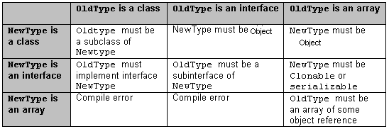
Converting OldType to NewType
Oldtype x = new Oldtype();
Newtype y = x; // reference assignment conversion

Slide 43
The rules for object reference conversion
Interface hanya dapat di konversi ke interface atau Object.
Jika NewType adalah interface, maka NewType ini harus merupakan superinterface dari OldType.
Class hanya bisa dikonversi ke class atau interface.
Jika dikonversi ke class, NewType harus merupakan superclass dari OldType.
Jika dikonversi ke interface, OldType (class) harus mengimplementasikan (NewType) interface
Array hanya dapat dikonversi ke Object, interface Cloneable atau Serializable, atau array.
Hanya array of object references yang dapat dikonversi ke array, dan old element type harus convertible terhadap new element type.

Slide 44
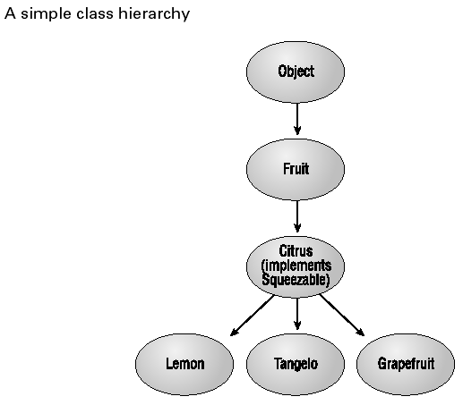
Contoh 1 :
Tangelo tange = new Tangelo();
Citrus cit = tange; // No problem
Contoh 2:
Citrus cit = new Citrus();
Tangelo tange = cit; // compile error
Contoh 3:
Grapefruit g = new Grapefruit();
Squeezable squee = g;// No problem
Grapefruit g2 = squee; // Error

Slide 45
Contoh 4 :
Fruit fruits[];
Lemon lemons[];
Citrus citruses[] = new Citrus[10];
For (int I=0; I<10; I++) {
citruses[I] = new Citrus();
}
fruits = citruses; // No problem
lemons = citruses; // Error

Slide 46
Object Method-Call Conversion
Aturan object reference method-call conversion sama dengan aturan pada object reference assignment conversion.
Converting to superclass → permitted.
Converting to subclass → not permitted.

Slide 47
Object Method-Call Conversion
Contoh:
Vector myVec = new Vector();
Tangelo tange = new Tangelo();
myVect.add(tange); // No problem
Note: method add pada vector meminta satu parameter → add(Object ob)

Slide 48
Object Reference Casting
Is like primitive casting
Berbagai macam konversi yang diijinkan pada object reference assignment dan method call, diijinkan dilakukan eksplisit casting.
Contoh:
Lemon lem = new Lemon();
Citrus cit = lem; // No problem
Sama dengan:
Lemon lem = new Lemon();
Citrus cit = (Citrus) lem; // No problem
The cast is legal but not needed.
The power of casting appears when you explicitly cast to a type that is not allowed by the rules of implicit conversion.

Slide 49
Object Reference Casting
1. Grapefruit g, g1;
2. Citrus c;
3. Tangelo t;
4. g = new Grapefruit();
// Class is Grapefruit
5. c = g;
// Legal assignment conversion,
// no cast needed
6. g1 = (Grapefruit)c;
// Legal cast
7. t = (Tangelo)c;
// Illegal cast
// (throws an exception)
Kompile → ok, kompiler tidak bisa mengetahui object reference yang di pegang oleh c.
Runtime → error → class c adalah Grapefruit

Slide 50
Object Reference Casting
Example: Object is cast to an interface type.
1. Grapefruit g, g1;
2. Squeezable s;
3. g = new Grapefruit();
4. s = g; // Convert Grapefruit to Squeezable (OK)
5. g1 = s; // Convert Squeezable to Grapefruit
// (Compile error)
Implicitly converting an interface to a class is never allowed
Penyelesaian : gunakan eksplisit casting
g1 = (Grapefruit) s;
Pada saat runtime terjadi pengecekan.

Slide 51
Object Reference Casting
Example: array.
1. Grapefruit g[];
2. Squeezable s[];
3. Citrus c[];
4. g = new Grapefruit[500];
5. s = g; // Convert Grapefruit array to Squeezable array (OK)
6. c = (Citrus[])s; // Convert Squeezable array to Citrus array (OK)

